Slide 1
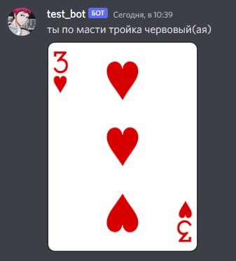
Бот для дискорда
Автор:
Шелевой Ярослав

Slide 2
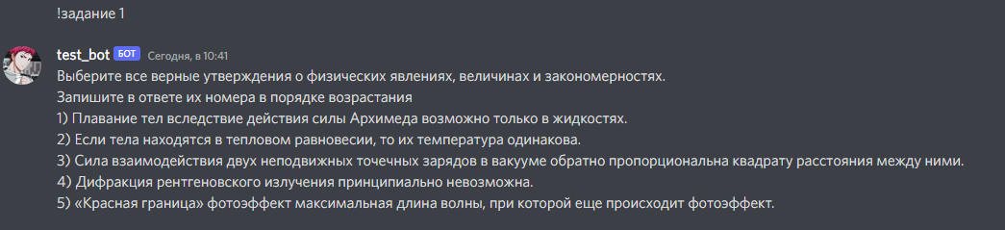
Введение
Проект изначально позиционировался как дискорд бот, который может помочь 11-классникам с подготовкой к ЕГЭ при помощи тестовых заданий и вариантов, но на стадии написания кода было решено добавить еще около десяти функций, которые являются по большей части развлекательными.

Slide 3
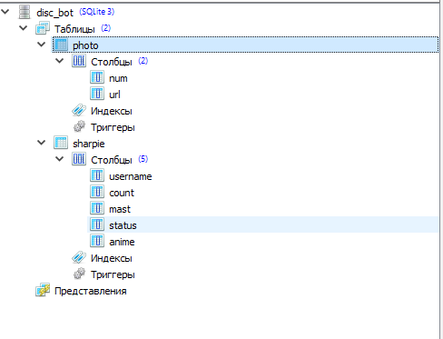
Описание реализации
Почти все функции реализованы при помощи бесплатных API. Основной функцией является команда !задание (1-23), которая может выдать запрашивающему около 100 различных заданий из ЕГЭ по физике. Информация из некоторых функций(!аниме, !статус, !узнатьмасть) записывается в БД ОРМ(библиотека peewee). Эту информацию затем можно получить при помощи команды !myinfo.

Slide 4
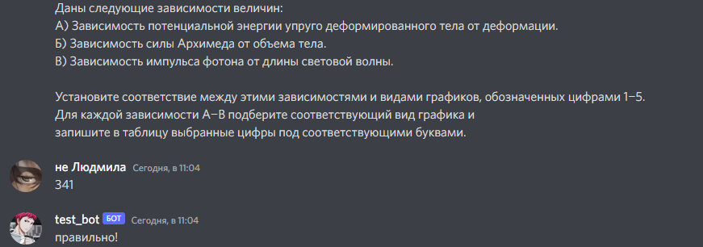
Заключение
Бот для дискорда, который может помочь в подготовке 11-классникам к ЕГЭ, имеет большую практическую значимость, поэтому может быть востребован среди 10 — 11классников.

